Slide 1
PLANIFICACIÓN CLASES VIRTUALES HISTORIA, GEOGRAFÍA Y CS. SOCIALES 3° BÁSICO A SEMANA N° 37 FECHA : 07 al 11 de noviembre de 2020.
Colegio Jean Piaget
Mi escuela, un lugar para aprender y crecer en un ambiente seguro y saludable

Slide 2
ASIGNATURA /CURSO | Historia, Geografía y Cs. Sociales / 3°A
NOMBRE DEL PROFESOR/A | Daniela Carreño Salinas
OBJETIVO DE APRENDIZAJE PRIORIZACIÓN NIVEL 1 | OA014 Reconocer que los niños tienen derechos que les permiten recibir un cuidado especial por parte de la sociedad con el fin de que puedan aprender, crecer y desarrollarse, y dar ejemplos de cómo la sociedad les garantiza estos derechos.
INDICADORES DE EVALUACIÓN PARA OA | - Describen con sus propias palabras algunos de los derechos del niño. Demuestran comprensión de la importancia de educarse y de estudiar. Emiten opiniones argumentadas respecto de la importancia de tener derechos. Reconocen que, tanto niños, deben ser protegidos y evitar situaciones de riesgo. Reconocen distintos mecanismos que garantizan el respeto de los derechos de los niños en Chile; por ejemplo, educación gratuita obligatoria, prohibición del trabajo infantil, alimentación gratuita por medio de Junaeb.
CONTENIDO /HABILIDADES | Los derechos de los niños y niñas. / Pensamiento temporal y espacial. D. Leer y comunicar información geográfica por medio de distintas herramientas (planos, mapas, globos terráqueos y diagramas).
OBJETIVO DE LA CLASE | Retroalimentar aprendizajes evaluados con los indicadores de evaluación: Reconocen que, tanto niños, deben ser protegidos y evitar situaciones de riesgo. Reconocen distintos mecanismos que garantizan el respeto de los derechos de los niños en Chile; por ejemplo, educación gratuita obligatoria, prohibición del trabajo infantil, alimentación gratuita por medio de Junaeb.
EVALUACIÓN | Responder ticket de salida (https://forms.gle/EywhMc5QTGmyrJNcA)y enviar a daniela.carreno@colegio-jeanpiaget.cl o al wsp +569 41745325 el día viernes 11 de noviembre.

Slide 3
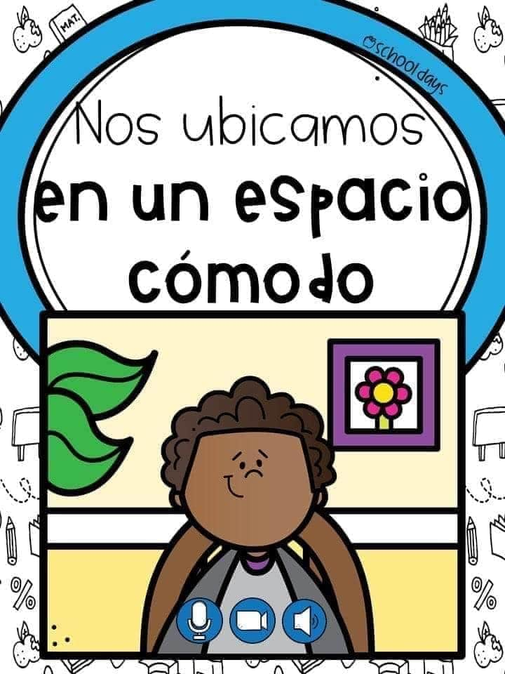

Slide 4
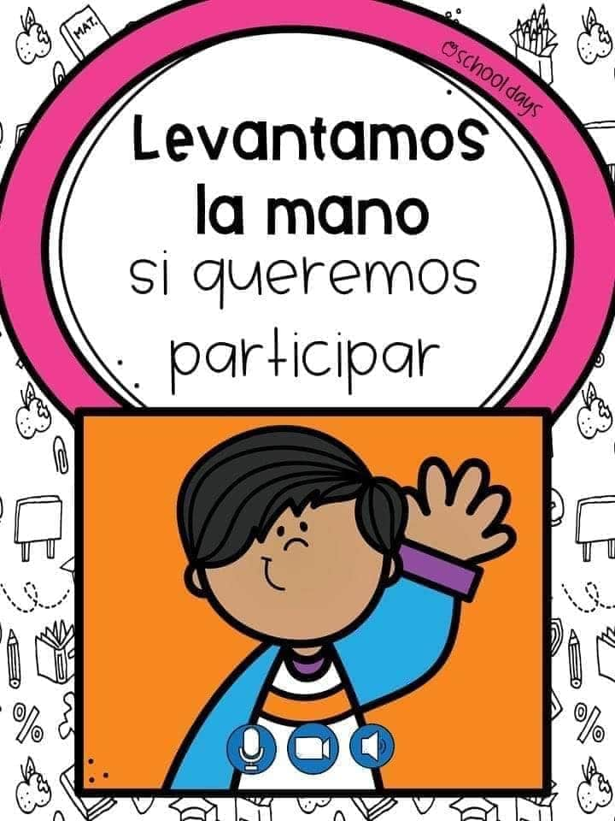

Slide 5
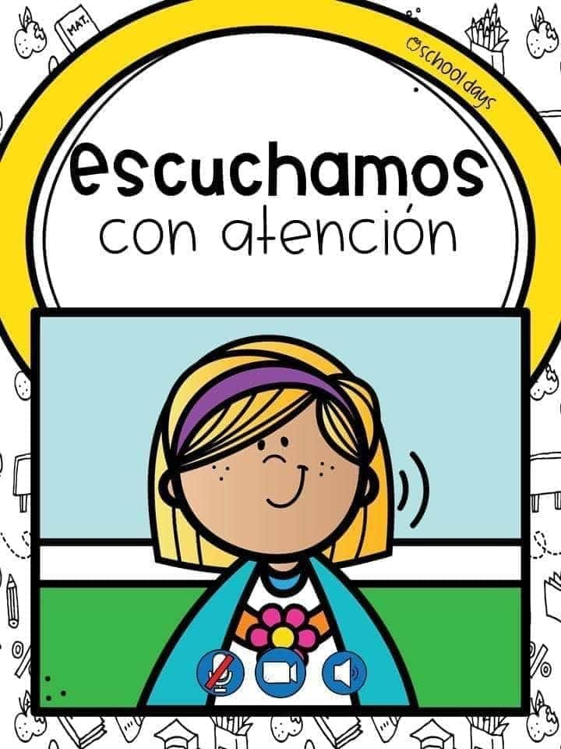
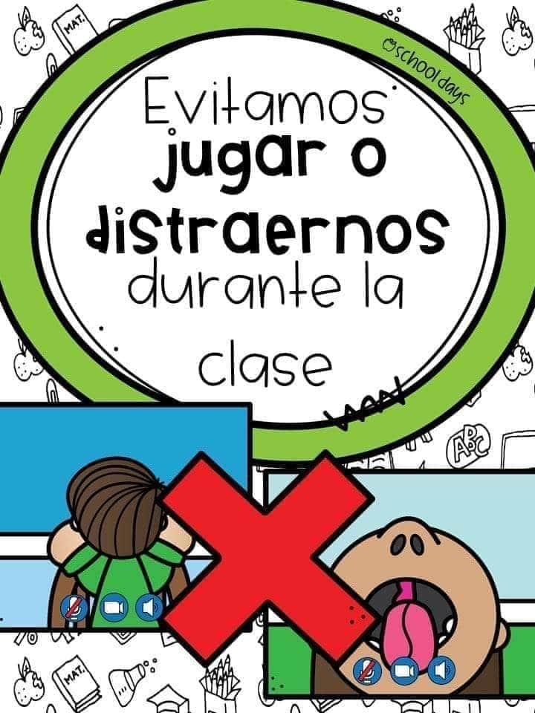

Slide 6
Importante:
Cuándo esté la animación de un lápiz, significa que debes escribir en tu cuaderno
Cuándo esté esta animación de una cámara fotográfica, significa que debes mandar reporte sólo de esa actividad (una foto de la actividad)
Cuándo esté esta animación de un libro, significa que debes trabajar en tu libro de Historia.
Cuándo esté esta animación de un signo de pregunta, significa que debes pensar y analizar, sin escribir en tu cuaderno. Responder de forma oral.

Slide 7
Resultados de Evaluación (Fecha: 04/11/2020)
Indicador de Evaluación 1 | Cantidad de estudiantes | %
LOGRADO | 24/27 | 89%
MEDIANAMENTE LOGRADO | 3/27 | 11%
NO LOGRADO | 0/27 | 0%
Indicador de Evaluación 2 | Cantidad de estudiantes | %
LOGRADO | 20/27 | 74%
MEDIANAMENTE LOGRADO | 7/27 | 26%
NO LOGRADO | 0/27 | 0%

Slide 8
Estos fueron los resultados obtenidos en cada una de las preguntas de la evaluación

Slide 9
Preguntas
1) ¿Qué son los derechos de los niños y niñas? | 12/27
2) ¿Con qué derecho se asocia estudiar y hacer las tareas? | 27/27
3) ¿Para qué se crearon los derechos de los niños y niñas? | 25/27
4) "Mi nombre es Saori, mis papás son japoneses y yo soy chilena" este derecho se refiere a: | 26/27
5) ¿Por qué es importante educarse y estudiar? ¿Qué pasaría si no lo hicieras? | 27/27
6) Lee el siguiente texto y responde: ¿Por qué es importante proteger a los niñas y niñas? | 24/27
7) ¿Qué institución se encarga de velar por la educación de los niños y niñas? | 21/27
8) ¿Quiénes son los encargados de velar por el cumplimiento los derechos de los niños y niñas?: | 24/27
9) ¿Qué organismo se encarga de entregar alimentación a los niños y niñas que asisten a la escuela? | 24/27
10) ¿De qué forma podemos asegurarnos de que respeten nuestros derechos? | 27/27

Slide 10
Observemos con mucha atención el siguiente video:
https://www.youtube.com/watch?v=Xp45GKgRlyY
https://www.youtube.com/watch?v=kSD_Vs6TaG0

Slide 11
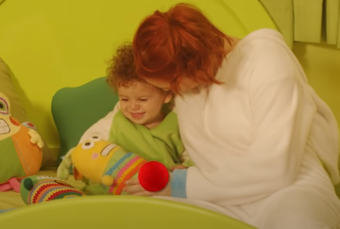
¿Qué son los derechos de los niños y niñas?
Lo que pueden hacer.
¿Los niños y niñas también tienen derechos? ¿Podrías mencionar alguno?

Slide 12
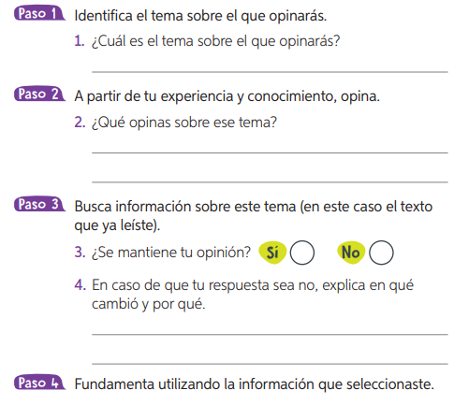
En la página 178, aparece un taller de ciencias sociales para opinar con fundamentos:

Slide 13
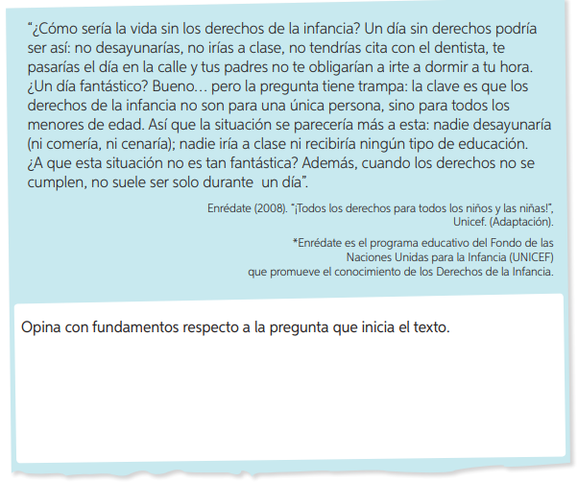
Página 179, apliquemos lo aprendido:

Slide 14
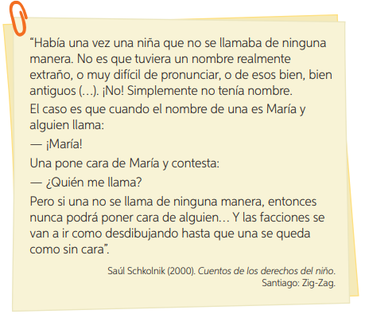
Página 180, apliquemos lo aprendido:
¿Por qué piensan que tener un nombre es un derecho?
¿Qué información sobre La niña que no tenía nombre destacarían?, ¿por qué?

Slide 15
TICKET DE SALIDA
HISTORIA, GEOGRAFÍA Y CS. SOCIALES
SEMANA 37
Nombre: _______________________________________
¿Qué importancia tiene el reconocimiento y respeto de los derechos de los niños y las niñas?
¿Quiénes son los encargados de velar por el cumplimiento los derechos de los niños y niñas?
a) Las personas
b) El Estado e instituciones
c) Sólo a
d) A y B.
3) ¿Qué beneficios tiene para la vida en sociedad que se respeten los derechos de niños y niñas?
Enviar fotografía de este ticket de salida al:
Correo: daniela.carreno@colegio-jeanpiaget.cl
Celular: +569 41745325

Slide 16
4) Completa la frase con el nombre de los siguientes mecanismos encargados de velar por el cumplimiento de los derechos de los niños:
(Colegios municipales – Junaeb – Protectora de la infancia- Carabineros de Chile)
Educación gratuita y obligatoria:
Alimentación gratuita:
Prohibición del trabajo infantil:
Niños viviendo en malas condiciones:
Ticket de salida disponible en https://forms.gle/EywhMc5QTGmyrJNcA
Enviar fotografía de este ticket de salida al:
Correo: daniela.carreno@colegio-jeanpiaget.cl
Celular: +569 41745325

